Slide 1

Phòng giáo dục và đào tạo quận Long Biên Trường mầm non Thạch Cầu
Lĩnh vực phát triển nhận thức
Đề tài: Các loại đỗ
Lứa tuổi: trẻ 5 - 6 tuổi
Giáo viên: Nguyễn Thị Thu Trang

Slide 2


Bài hát: Gieo hạt

Slide 3
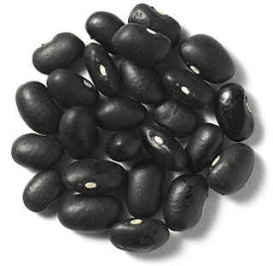
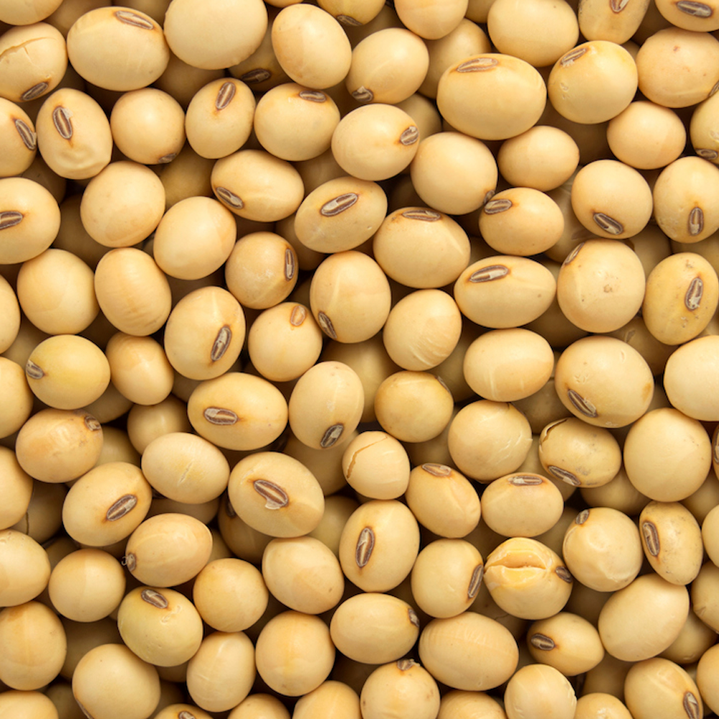
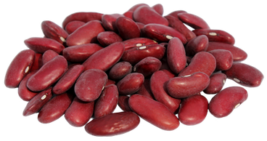
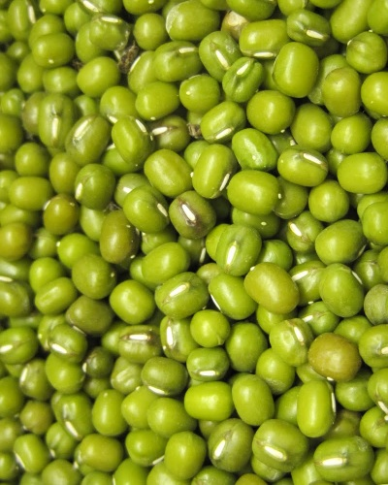

Slide 4

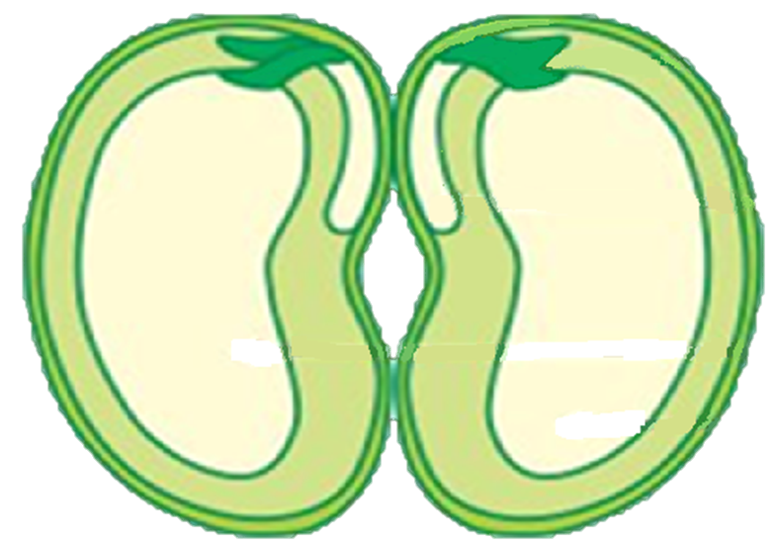
Cấu tạo hạt đỗ
Phôi hạt
Vỏ hạt
Túi dinh dưỡng

Slide 5
Ích lợi của các loại hạt

Slide 6
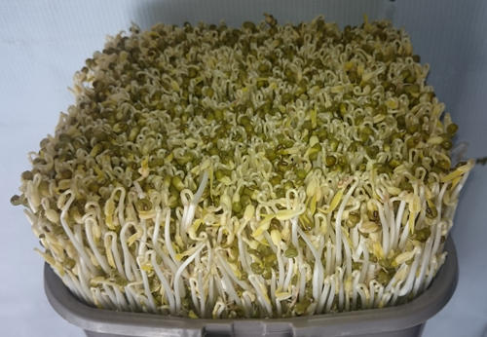
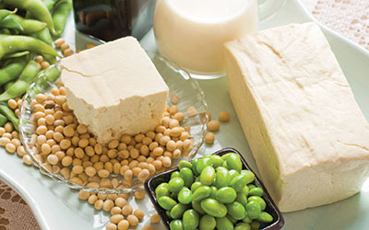
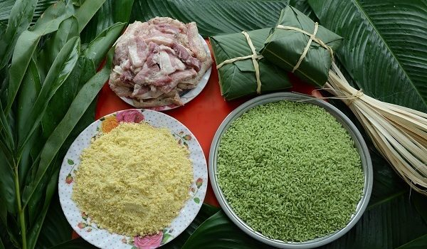
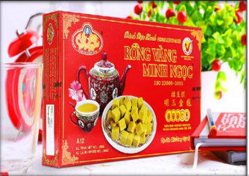

Slide 7
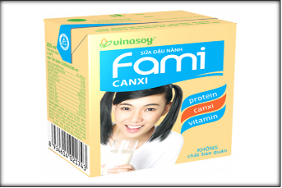
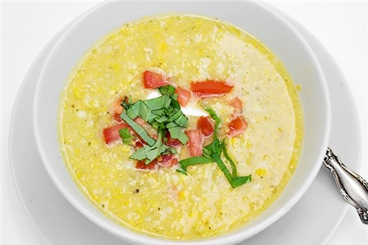
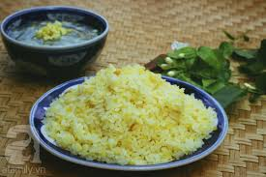
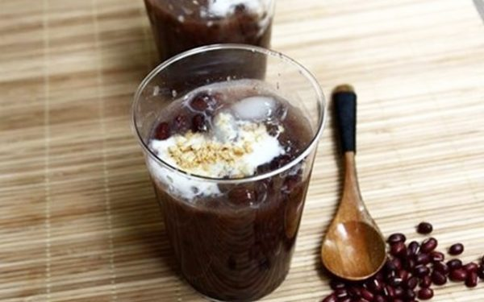

Slide 8
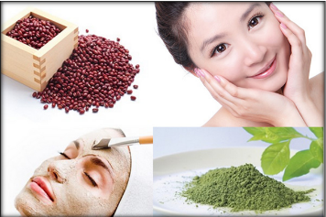
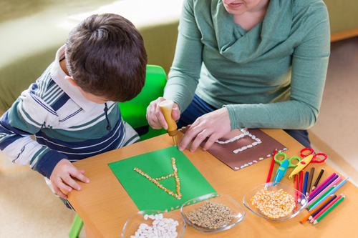
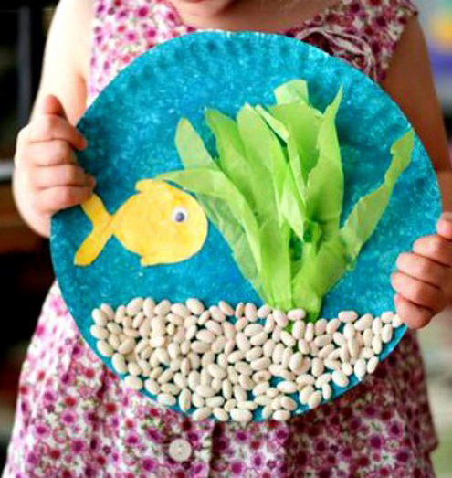
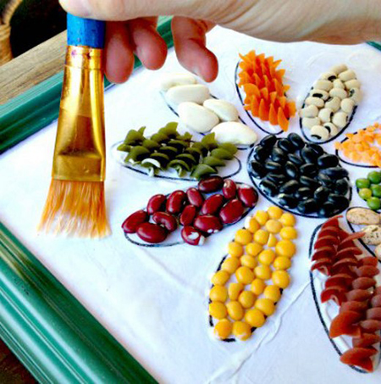

Slide 9
Mở rộng các loại hạt

Slide 10
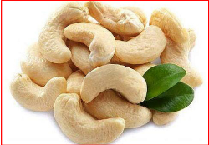
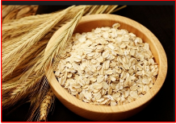
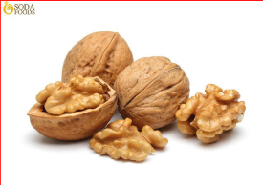
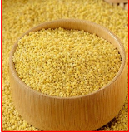
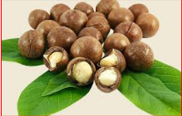
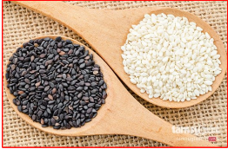

Slide 11

Trò chơi 1:
Hộp qua bí mật

Slide 12














Slide 13












Câu 1: Hạt đỗ có cấu tạo gồm mấy phần ?
1. gồm 2 phần
2. gồm 3 phần
Go home

Slide 14

Câu 2: Hạt đỗ dùng để làm gì?
1. Làm món ăn
2. Làm nguyên liệu trang trí tạo hình
3. Cả hai đáp án trên
Go home

Slide 15

Câu 3: Vỏ hạt đỗ như thế nào?
1. nhẵn, mỏng, có nhiều màu
2. Sần sùi, dầy, chỉ có một màu
Go home

Slide 16
Câu 5: Trong các loại hạt đỗ sau: đỗ tương, đỗ xanh, đỗ đỏ hạt nào nhỏ nhất?
1. Đỗ xanh
2. Đỗ tương
3. Đỗ đỏ
Go home

Slide 17
Câu 4: Các loại hạt đỗ được xếp vào nhóm hạt ngũ cốc đúng hay sai?
1. Đúng
2. Sai
Go home

Slide 18
Câu 6: Trong các loại hạt sau: đỗ đỏ, đỗ xanh, đỗ đen hạt nào to nhất?
1. Đỗ đỏ
2. Đỗ xanh
3. Đỗ đen
Go home

Slide 19
Trò chơi 2:
Thử tài cùng bé

